Slide 1
2017 – год экологии в России
МОУ «Сланцевская СОШ 1»
Ученица 6 класса
Фролова Александра

Slide 2
Экология – это
наука, изучающая взаимоотношения человека, животных, растений и микроорганизмов между собой и с окружающей средой;
окружающая человека среда;
условия существования животных и растений в какой-либо местности.

Slide 3
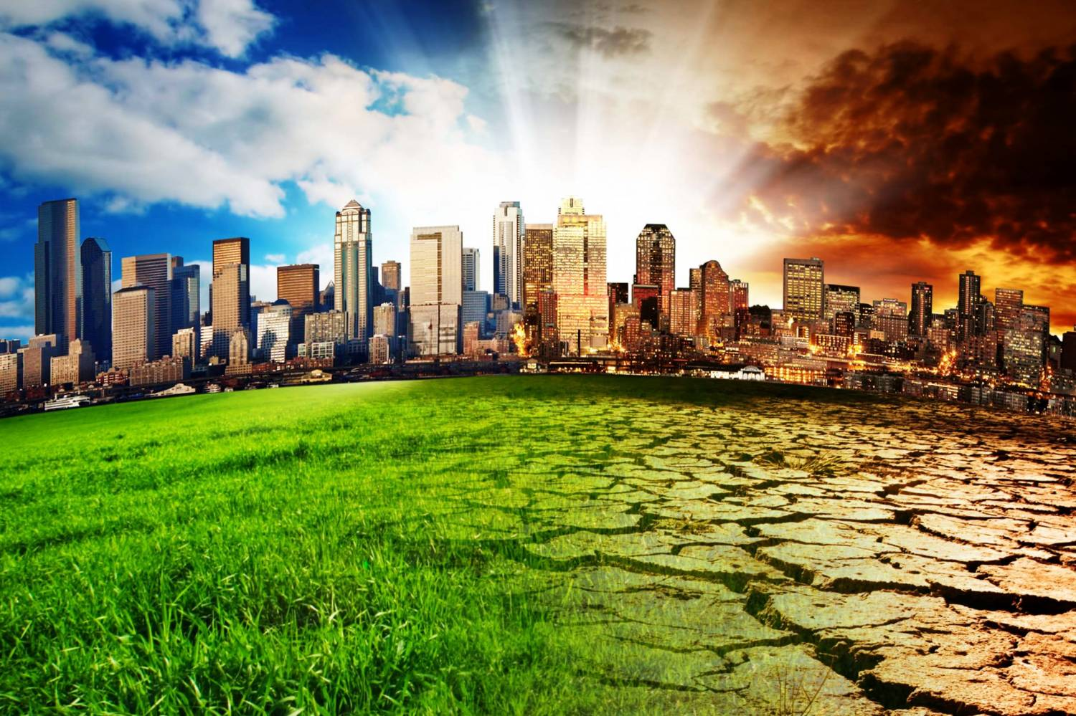
2017 - год экологии в Российской Федерации
5 января 2016 года Президент России Владимир Путин подписал указ, в соответствии с которым 2017 год в России объявлен годом экологии. Цель — привлечь внимание к проблемным вопросам и улучшить состояние экологической безопасности страны.

Slide 4
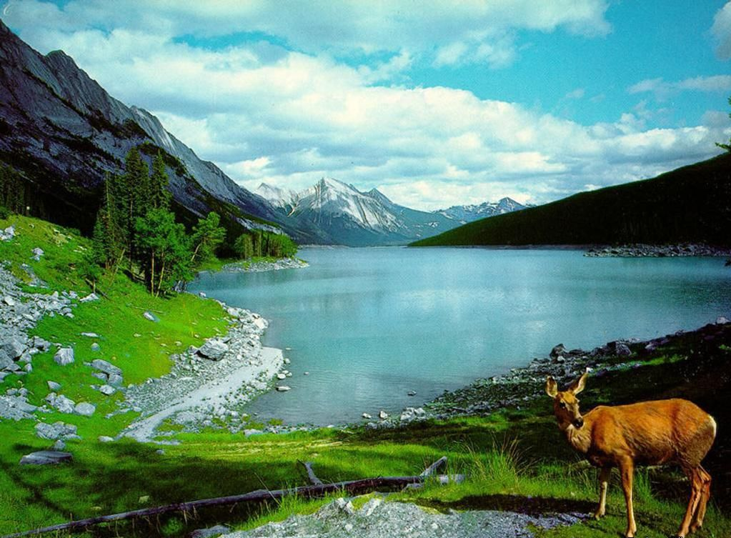
Задача Года экологии – обеспечение экологической безопасности и сохранение уникальной природы России.

Slide 5
Ключевые решения года:
внедрение наилучших доступных природоохранных технологий
улучшение экологических показателей регионов
совершенствование системы управления отходами
защита Байкальской природной территории
сохранение водных, лесных и земельных ресурсов
развитие заповедной системы

Slide 6
Планы на 2017 год
будет реализовано 234 проекта
будет проведено 600 природохранных мероприятий
финансовые затраты:238.0 млрд рублей
будет открыто 11 новых ООПТ

Slide 7
Совершенствование законодательства
В 2017 году будут изменения законодательства в сфере экологии, которые разрабатывались в предшествующие годы. Изменения затронут водный, лесной, земельный кодексы России и многие федеральные законы, регламентирующие данную сферу.

Slide 8
По этой причине 2017 станет годом экологических реформ. Произойдёт совершенствование нормативно-правовых основ, регулирующих сферу экологии, и практическое применение уже разработанных норм.

Slide 9
Особо охраняемые природные территории
В 2017 году будет создано:
7 национальных парков
2 государственных природных заповедника
2 федеральных заказника.
Произойдет расширение территории двух существующих ООПТ федерального значения:
Национального парка «Русская Арктика»
Кавказского природного биосферного заповедника.
Площадь федеральных ООПТ России увеличится на 18%.

Slide 10
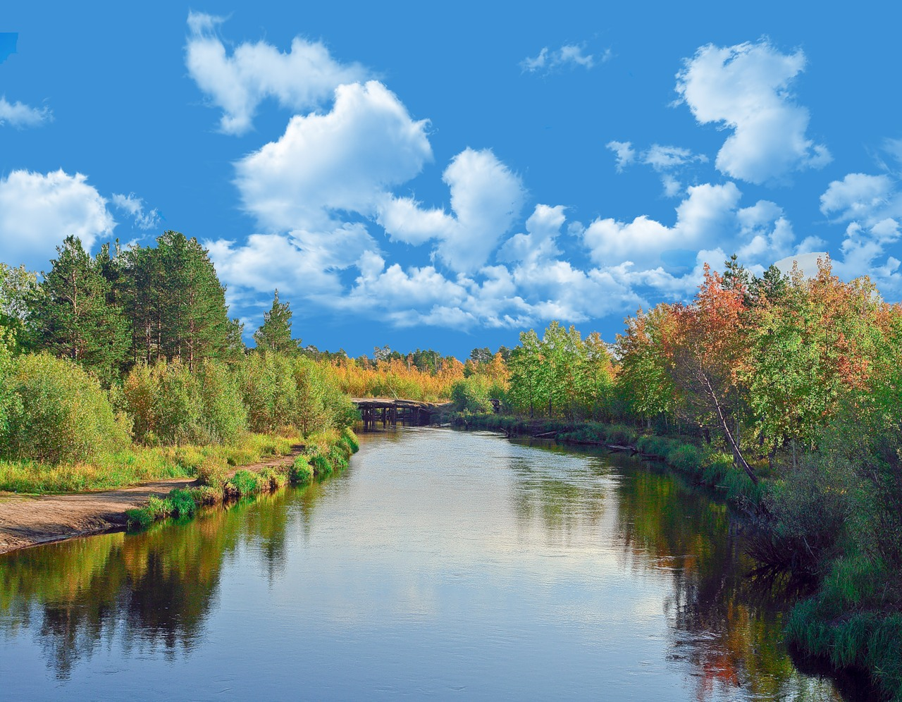
Охрана водных ресурсов
В план Года экологии включено более 70 мероприятий, касающихся охраны водных объектов. Запланировано строительство 26 объектов, снижающих негативное влияние на водные объекты. Большое внимание уделено программе защиты озера Байкал, которая включает 33 мероприятия

Slide 11
Охрана лесных ресурсов и лесовосстановление
В 2017 году планируется восстановить 800 тыс. га лесов на территории страны.
В том числе будет продолжено лесовосстановление на Байкальской природной территории, пострадавшей от природных пожаров 2015 года.

Slide 12
Охрана животного мира
В 2017 году продолжится выполнение программы реинтродукции в естественную среду таких редких видов как европейский зубр, переднеазиатский леопард и лошадь Пржевальского.
Запланировано издание нового тома Красной книги России «Животные».

Slide 13
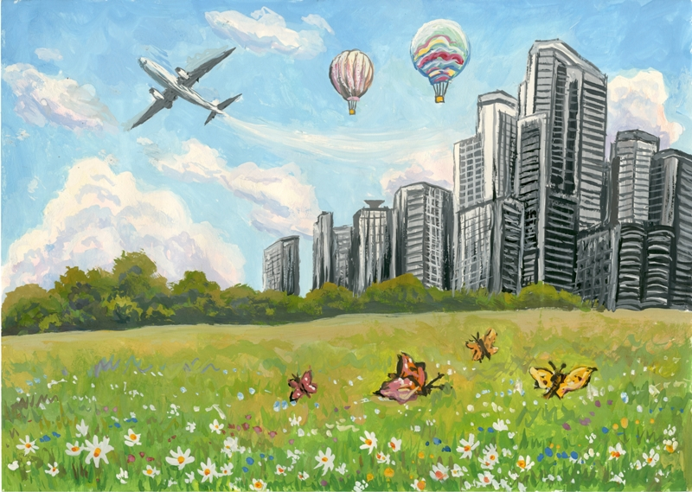
Экологическое просвещение и региональные программы
Мероприятия:
цикл всероссийских и региональных совещаний по обсуждению наиболее актуальных вопросов в сфере экологии
экологические конкурсы среди школьников
фестивали, слёты, фотовыставки
волонтерские акции
работа детских и подростковых лагерей

Slide 14
Особое внимание будет уделено освещению всех мероприятий в средствах массовой информации

